Slide 1
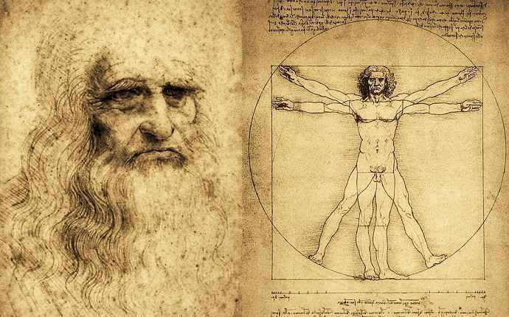
Cultura scientifica e umanistica: un equivoco intellettuale?
Architetto Andrea Guastalla

Slide 2
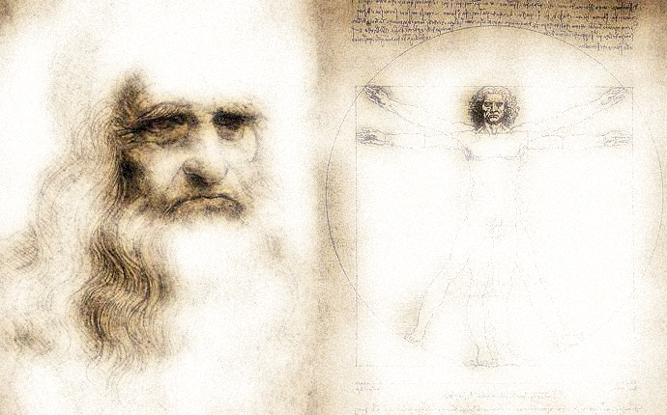
Cultura scientifica e umanistica: un equivoco intellettuale?
Agli inizi del secolo scorso vi furono rapidissimi progressi nel campo scientifico. Questi hanno causato una progressiva divaricazione tra cultura umanistica e scientifica, in quanto ciò di cui si occupava la scienza era di scarsa comprensione per gli umanisti, e viceversa.
Alla fine degli anni ’50 lo scienziato Charles Percy Snow, si rende conto della divisione che sta avvenendo tra cultura scientifico-tecnologica e cultura umanistica, perciò immagina le Accademie separate: da una parte gli scienziati che non hanno mai letto romanzi, e dell’altra parte gli umanisti che, cosa più plausibile, non conoscono la seconda legge della termodinamica.
Massimo Cacciari definisce, nel “Il computer di Dio”, la separazione tra cultura umanistica e scientifica come un anacronistico equivoco intellettuale.
È un equivoco perchè la cultura è una sola e le cosiddette “culture umanistica e scientifica” sono ciascuna una metà di un tutto. È una disputa senza senso, analoga a quella di chi dicesse di essere a favore di uno dei due emisferi del cervello, ma non dell’altro. In realtà, così come abbiamo bisogno di entrambi gli emisferi, abbiamo bisogno di entrambe le culture.

Slide 3
Cultura scientifica e umanistica: un equivoco intellettuale?
In realtà la cultura è un insieme di conoscenze specialistiche dotate di un valore teorico, contemplativo e soprattutto pratico. Non esistono due culture, ma una sola.
La distinzione che si dovrebbe fare è quella tra cultura e in-cultura. La conoscenza non diventa cultura se è incomunicabile e ciò vale per ambedue i versanti.
Dice Rita Levi-Montalcini: Non è passato un secolo dai miei tempi, ma molti secoli. La tecnologia di oggi era impensabile cinquanta-sessant’anni fa. Ma la tecnica da sola non basta, serve una visione più ampia.”
Quale figura rappresenta meglio questa divisione? Quale professione si trova maggiormente sospesa tra il lato scientifico e quello umanistico della cultura del fare? La nostra, sicuramente.
Da questa premessa prende il via la comunicazione di oggi: per recuperare qualche certezza crediamo sia utile ricordare come la normativa vigente ci governa e come ci orienta nel nostro agire professionale.

Slide 4
Cultura scientifica e umanistica: un equivoco intellettuale?
Quindi:
L’Architetto redige un “Contratto d’opera” o svolge una “Prestazione d'opera intellettuale” ?
Il Codice Civile ci mostra la differenza.
E ancora:
Ingegneri-tecnici VS Architetti-umanisti?
Ha senso questa diatriba? E ha senso che venga dipanata per via legale?
Crediamo di no, ma Francesco Cappa ci potrà dare un interessante contributo sul tema.
Infine, se questi temi sono alla base del Progetto :
l’Opera Pubblica, che è Progetto per eccellenza,
come si sviluppa e soprattutto, come si verifica il suo contenuto?
Giovanni Zandonella Maiucco ce ne illustra contenuti e caratteristiche secondo il D.Lgs 50/2016 .

Slide 5
Cultura scientifica e umanistica: un equivoco intellettuale?
Tra cultura scientifica (le tecniche)
e cultura umanistica (estetica e poetica)
il Progetto di architettura si trova spesso
ad essere oggetto di diatribe.
Privilegiare la funzionalità o privilegiare la bellezza,
essere pratico o essere ben contestualizzato, e così via.
In realtà il PROGETTO DI ARCHITETTURA è proprio quello
in grado di contemperare entrambe le esigenze
e (per arrivare ad essere eccellenza)
senza scendere a compromessi in nessuno dei due campi.

Slide 6
Cultura scientifica e umanistica: un equivoco intellettuale?
Il contratto e le sue caratteristiche
Per nostra somma sfortuna le leggi (e la giurisprudenza), che vengono applicate dai giudici per dirimere i contenziosi, non sono chiarissime e spesso ci si trova di fronte ad una duplice disciplina. Come ho più volte chiarito in questa sede, infatti, la cosiddetta “obbligazione” che deriva dal contratto tra professionista e committente si carica del valore di obbligazione di mezzi e obbligazione di risultato contemporaneamente.
La prima riguarda la pura opera intellettuale (pensiamo alla prestazione dell’avvocato, che si impegna a fare il meglio che può o sa fare, ma non ti garantisce l’esito del processo o a quella del medico, che ti cura ma non garantisce la guarigione), mentre la seconda riguarda il prestatore d’opera, che al termine ti deve garantire che la cosa sia fatta (pensiamo tipicamente all’artigiano o al prestatore di servizi).

Slide 7
Cultura scientifica e umanistica: un equivoco intellettuale?
CILA – SCIA – ASSEVERAZIONI - …….
Oggi noi dobbiamo (stante la giurisprudenza della Suprema Corte) garantire entrambe.
Come non bastasse, poiché la pubblica amministrazione si è rivelata “carente” (di mezzi, personale, risorse ecc…) per nostra somma sfortuna il legislatore ci ha assegnato anche il ruolo di “controllore a monte” ovvero di “sostituto di pubblico ufficio” nell’asseverare il rispetto di una miriade di norme e codici, circolari interpretative e direttive interne, sentenze di Cassazione e amenità varie prodotte da burocrati legiferanti (nel rispetto, per giunta, delle autonomie locali e delle loro differenze).

Slide 8
Cultura scientifica e umanistica: un equivoco intellettuale?
Tra Commissione Parcelle e Collegio di Deontologia
Eccoci allora alla esperienza maturata negli ultimi anni trascorsi tra Commissione Parcelle e Collegio di Deontologia:
Per prima cosa: la redazione di un contratto chiaro e sempre aggiornato elimina molti equivoci e malafede, almeno da parte di chi lo dovrà far applicare.
Prima però, un rapporto personale che sia chiaro e lineare, trasparente e onesto, elimina i rischi di contenzioso.
Come direi in poche righe? Il rispetto del Codice deontologico può evitare il ricorso al Codice Civile, e se proprio devo discutere del mio operato, tutelarmi e farmi tutelare, scrivere un contratto prima di accettare un incarico, allora è bene conoscere le basi del Codice Civile.

Slide 9
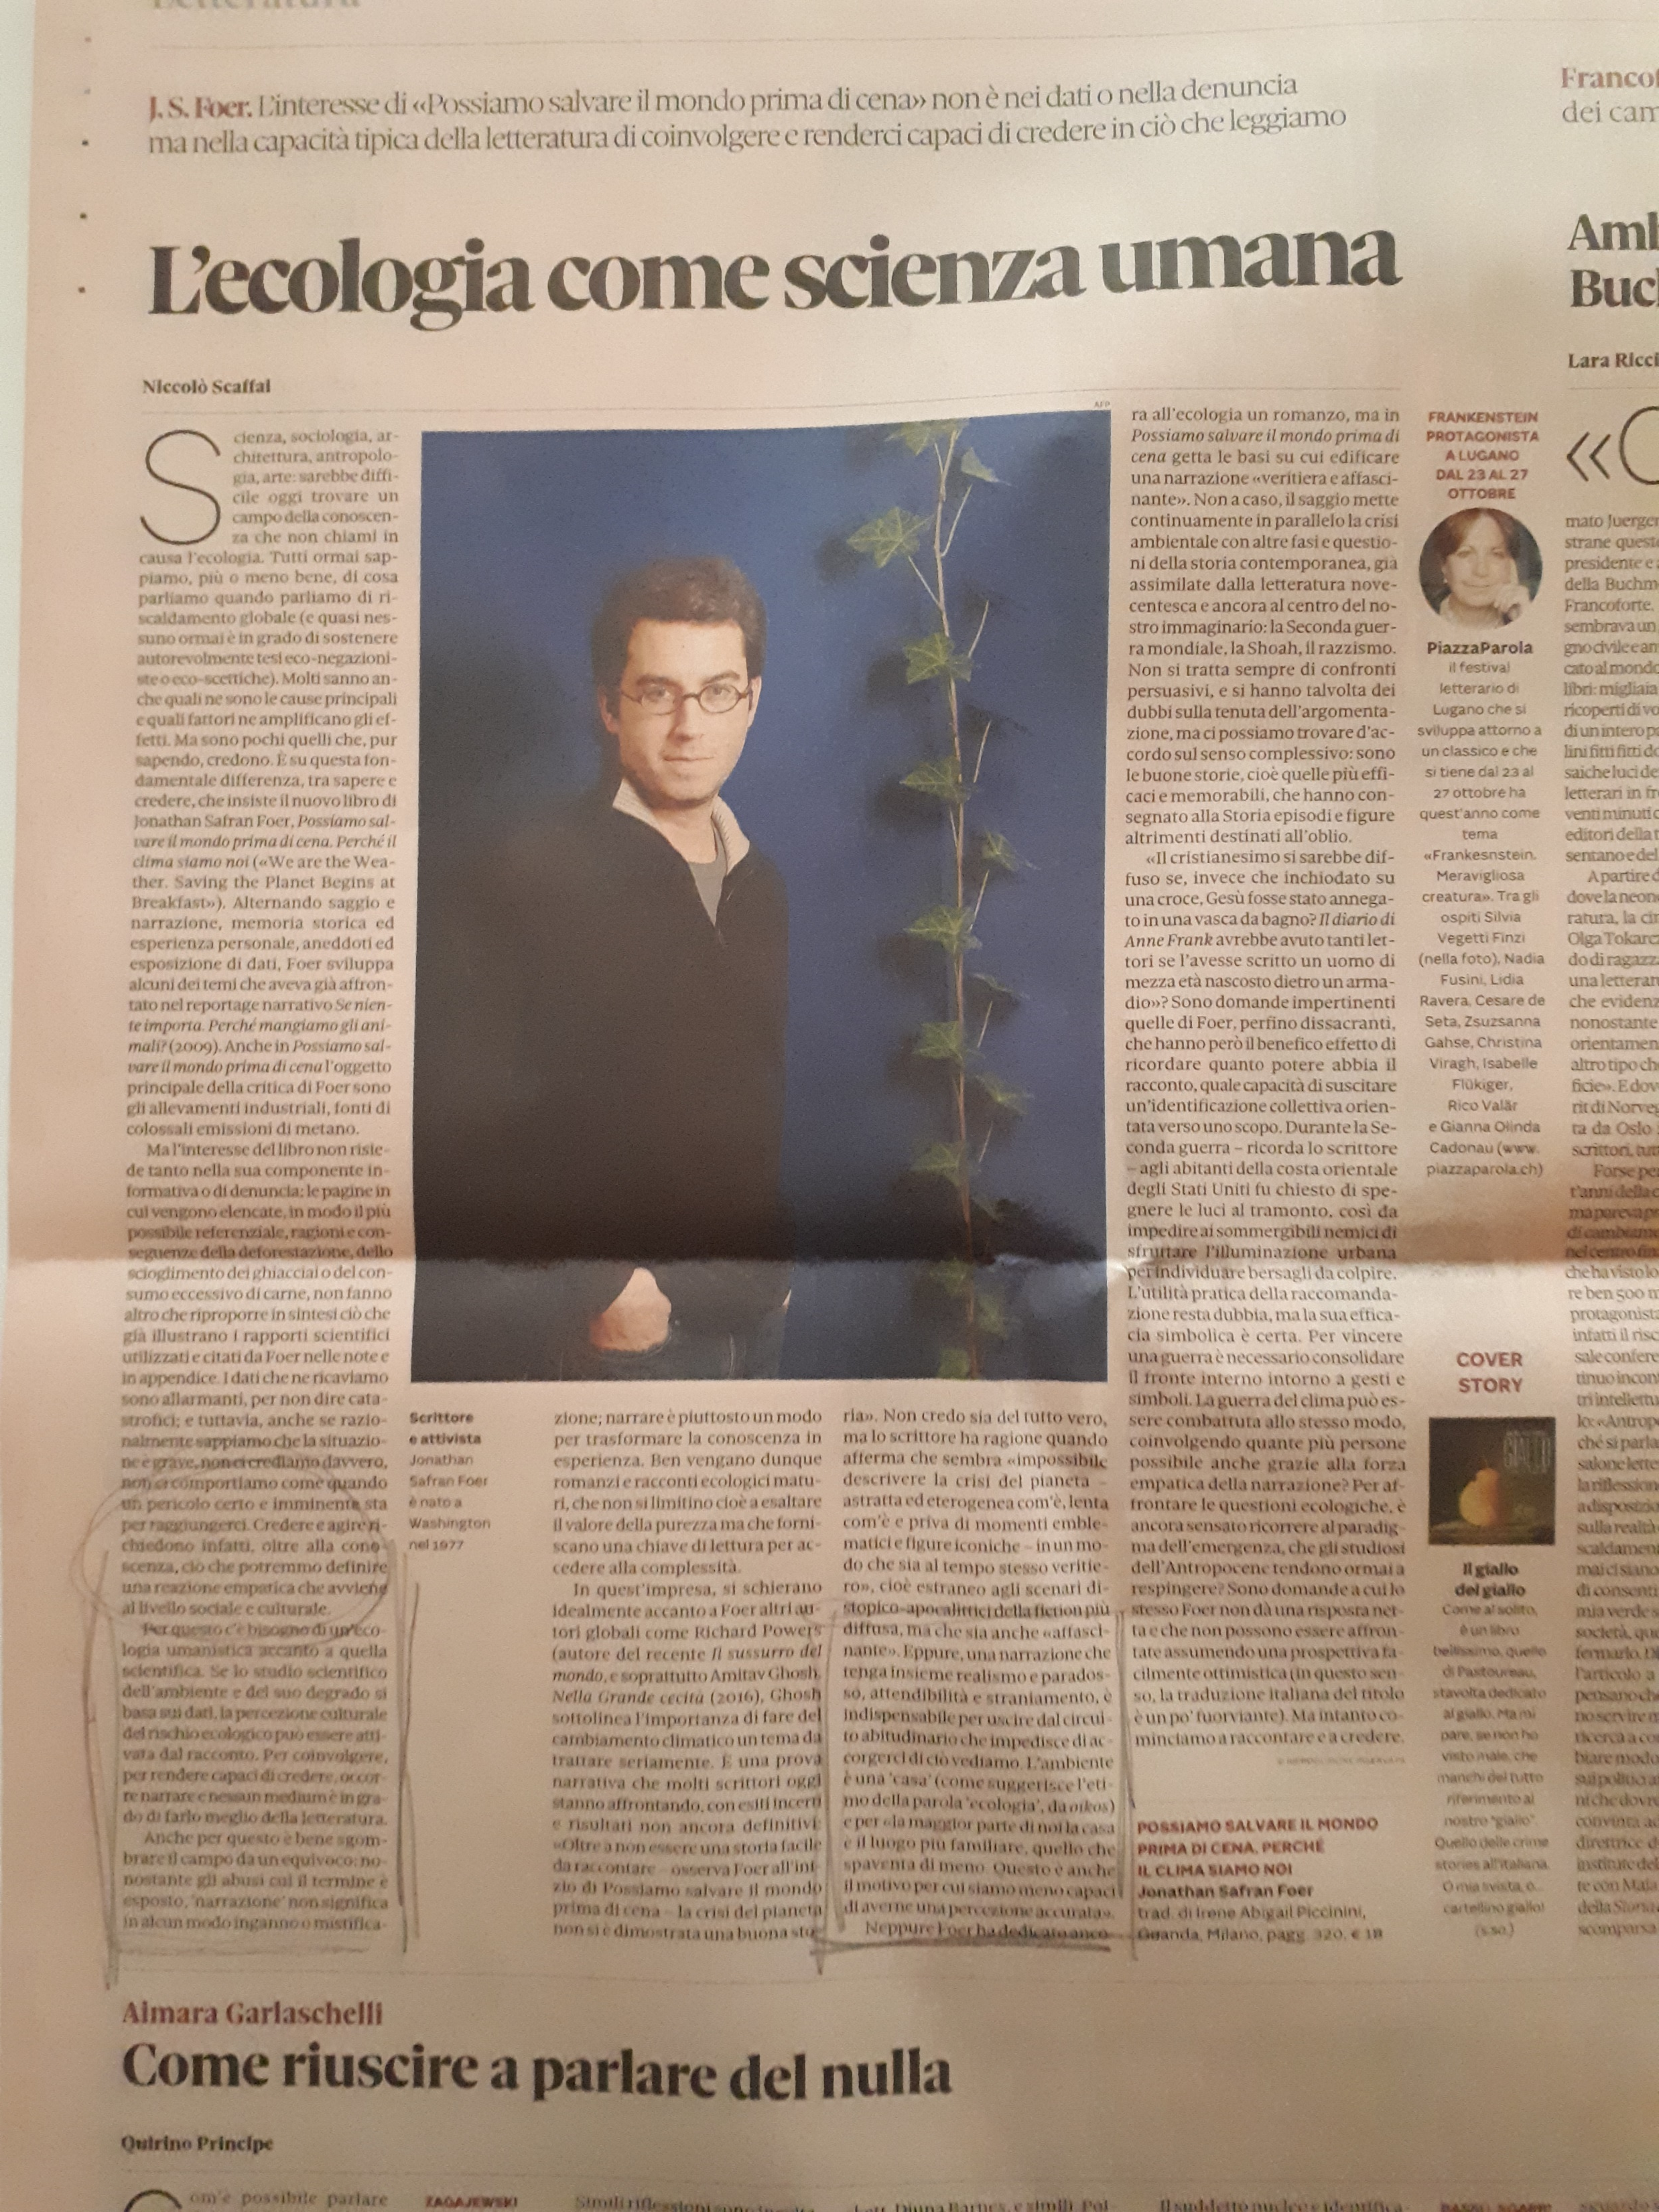
Cultura scientifica e umanistica: un equivoco intellettuale? Sono solo speculazioni mentali?
Ci rendiamo conto che i riferimenti all’umanesimo nella trattazione di argomenti così apparentemente diversi e specifici sembrano un espediente, ma noi siamo di opinione diversa. Il dubbio mi era sorto subito, ma domenica 20 ottobre, nel leggere il sole 24 ore, mi sono imbattuto in tre articoli interessanti che hanno placato questa incertezza e ancor più chiaro il Rettore del PoliMi – Ferruccio Resta.
Il primo, a pagina 22 a firma di Nicola Scaffai, ci parla della ecologia come scienza umana.
Nel recensire un libro di Jonathan Foer , Scaffai ci mostra chiaramente che …” SE razionalmente sappiamo che la situazione (ambientale) è grave, noi non ci crediamo davvero, non ci comportiamo come quando un pericolo reale ed imminente sta per raggiungerci. Credere ed agire richiedono infatti, oltre che la conoscenza, ciò che possiamo definire una reazione empatica, che avviene a livello sociale e culturale. Per questo c’è bisogno di una Ecologia Umanistica…”

Slide 10

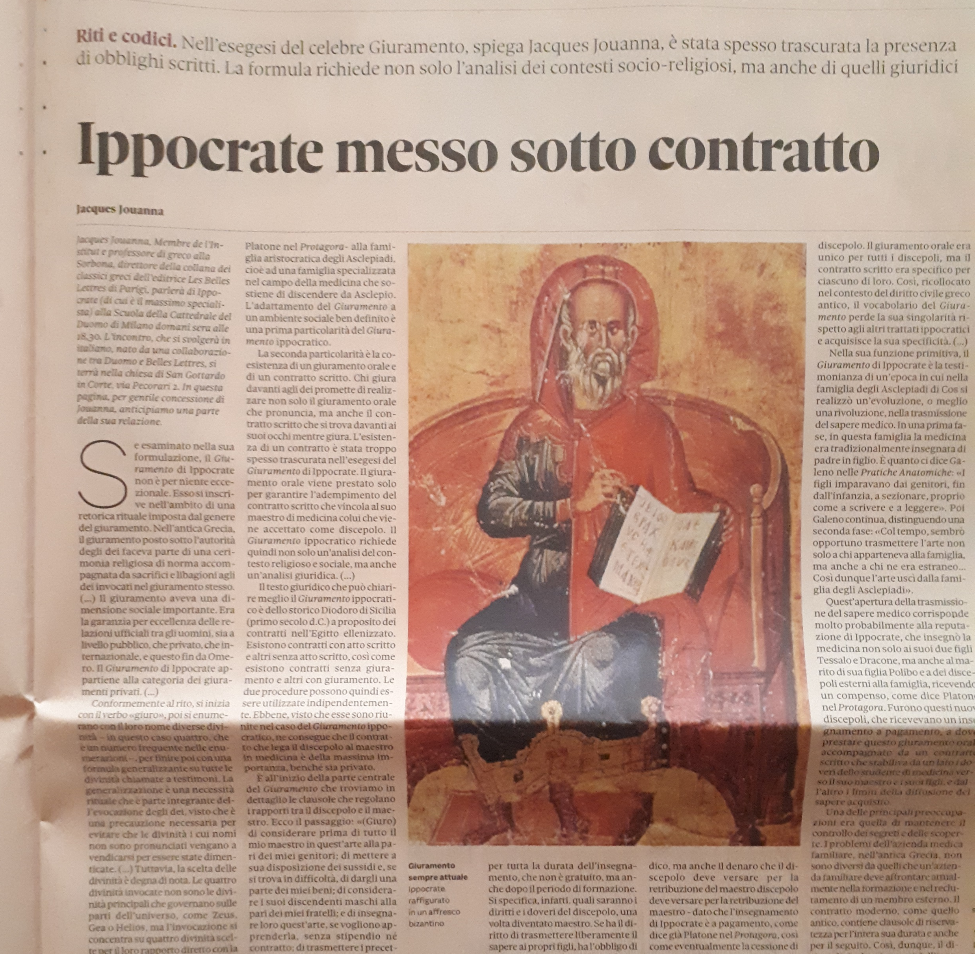
Cultura scientifica e umanistica: un equivoco intellettuale? Sono solo speculazioni mentali?
E solo poco dopo trovo un articolo che titola" Economia a misura d’uomo" .. vi lascio agli allegati per i contenuti, ma penso che il concetto espresso nel sottotitolo sia chiaro:” L’industria italiana deve eccellere in termini di bellezza, armonia, equilibrio e tecnologia, ma anche essere modello di azione e coesione culturale". Mi pare semplice comprendere il messaggio…
E per finire, non ci credevo, a pagina 21 trovo una lunga e interessante illustrazione del fatto accertato storicamente, che anche Ippocrate, nel suo giuramento, comprendesse una parte scritta in forma di vero e proprio CONTRATTO…

Slide 11
Cultura scientifica e umanistica: un equivoco intellettuale? Sono solo speculazioni mentali?
Ma il senso di quanto stiamo sostenendo, ce lo offre in una interessante intervista nel Forum del Sole 24 Ore Ferruccio Resta:

Slide 12
Codice Civile
Libro Quinto Del lavoro
Titolo III
Del lavoro autonomo
Capo I : Disposizioni generali
Art. 2222. Contratto d'opera.
Quando una persona si obbliga a compiere verso un corrispettivo un'opera o un servizio, con lavoro prevalentemente proprio e senza vincolo di subordinazione nei confronti del committente, si applicano le norme di questo capo, salvo che il rapporto abbia una disciplina particolare nel libro IV. (opera artigianale)
Art. 2223. Prestazione della materia.
Le disposizioni di questo capo si osservano anche se la materia è fornita dal prestatore d'opera, purché le parti non abbiano avuto prevalentemente in considerazione la materia, nel qual caso si applicano le norme sulla vendita.
Art. 2224. Esecuzione dell'opera.
Se il prestatore d'opera non procede all'esecuzione dell'opera secondo le condizioni stabilite dal contratto e a regola d'arte, il committente può fissare un congruo termine, entro il quale il prestatore d'opera deve conformarsi a tali condizioni. Trascorso inutilmente il termine fissato, il committente può recedere dal contratto, salvo il diritto al risarcimento dei danni.
Art. 2225.Corrispettivo.
Il corrispettivo, se non è convenuto dalle parti e non può essere determinato secondo le tariffe professionali o gli usi, è stabilito dal giudice in relazione al risultato ottenuto e al lavoro normalmente necessario per ottenerlo.

Slide 13
Codice Civile
Libro Quinto Del lavoro
Titolo III Del lavoro autonomo
Capo II - Delle professioni intellettuali
Art. 2229.Esercizio delle professioni intellettuali.
La legge determina le professioni intellettuali per l'esercizio delle quali è necessaria l'iscrizione in appositi albi o elenchi.
L'accertamento dei requisiti per l'iscrizione negli albi o negli elenchi, la tenuta dei medesimi e il potere disciplinare sugli iscritti sono demandati [alle associazioni professionali] (1), sotto la vigilanza dello Stato, salvo che la legge disponga diversamente.
Contro il rifiuto dell'iscrizione o la cancellazione dagli albi o elenchi, e contro i provvedimenti disciplinari che importano la perdita o la sospensione del diritto all'esercizio della professione è ammesso ricorso in via giurisdizionale nei modi e nei termini stabiliti dalle leggi speciali.
(1) Le norme corporative sono state abrogate con R.D.L. 9 agosto 1943, n. 721.
SENTENZE
L’esercizio in via esclusiva di un’attività professionale rientrante tra quelle per cui vige l’iscrizione vincolata nel relativo ordine professionale (avvocato, commercialista, giornalista, medico, etc..) di cui all'articolo 2229 cod. civ. costituisce, notoriamente e salvo particolari esenzioni o facoltà previste dai regolamenti degli stessi ordini, il presupposto per il sorgere del diritto alla contribuzione previdenziale in capo alla rispettiva Cassa previdenziale e del correlato obbligo di versamento contributivo in capo al professionista.
Può, tuttavia, accadere che l’esercizio di un’attività libero-professionale in mancanza del detto presupposto legittimi la richiesta del versamento contributivo da parte dell’Ente previdenziale di riferimento, come la sentenza n. 10437 del 27 aprile 2017 pronunciata dalla Sezione lavoro della Corte di Cassazione ci insegna.

Slide 14
Codice Civile
Libro Quinto Del lavoro
Titolo III Del lavoro autonomo
Capo II - Delle professioni intellettuali
Art. 2230. Prestazione d'opera intellettuale.
Il contratto che ha per oggetto una prestazione d'opera intellettuale è regolato dalle norme seguenti e, in quanto compatibili con queste e con la natura del rapporto, dalle disposizioni del capo precedente.
Art. 2231. Mancanza d'iscrizione
Quando l'esercizio di un'attività professionale è condizionato all'iscrizione in un albo o elenco, la prestazione eseguita da chi non è iscritto non gli dà azione per il pagamento della retribuzione. La cancellazione dall'albo o elenco risolve il contratto in corso, salvo il diritto del prestatore d'opera al rimborso delle spese incontrate e a un compenso adeguato all'utilità del lavoro compiuto
Art. 2232. Esecuzione dell'opera.
Il prestatore d'opera deve eseguire personalmente l'incarico assunto. Può tuttavia valersi, sotto la propria direzione e responsabilità, di sostituti e ausiliari, se la collaborazione di altri è consentita dal contratto o dagli usi e non è incompatibile con l'oggetto della prestazione.

Slide 15
Codice Civile
Libro Quinto Del lavoro
Titolo III Del lavoro autonomo
Capo II - Delle professioni intellettuali
Art. 2233. Compenso
Il compenso (1), se non è convenuto dalle parti e non può essere determinato secondo le tariffe o gli usi, è determinato dal giudice, sentito il parere dell’associazione professionale a cui il professionista appartiene. In ogni caso la misura del compenso deve essere adeguata all’importanza dell’opera e al decoro della professione. Sono nulli, se non redatti in forma scritta, i patti conclusi tra gli avvocati ed i praticanti abilitati con i loro clienti che stabiliscono i compensi professionali.
(1) Nell’ articolo in esame viene usato il termine compenso e non corrispettivo (usato per il contratto d’opera) perché non si può valutare in precisi termini economici la prestazione intellettuale: ciò giustifica il richiamo al decoro della professione quale criterio ultimo per determinare il compenso
SENTENZE
In ambito di lavoro autonomo, ove le prestazioni siano state remunerate in base a compenso previamente pattuito, pur in misura inferiore a quanto stabilito dal tariffario professionale applicabile, non può trovare applicazione l'art. 2233 c.c., nella parte in cui prevede che il compenso spettante sia determinato dal giudice, ciò in quanto il potere di determinazione giudiziale del corrispettivo presuppone l'inesistenza di una pattuizione, non la sua insufficienza o difformità rispetto alle tariffe professionali.
Cassazione civile sez. lav. 11 settembre 2014 n. 19224
In tema di contratto d'opera intellettuale, ai sensi dell'art. 2233, primo comma, cod. civ., per la liquidazione del compenso del professionista (nella specie, curatore allo scomparso), ove il compenso stesso non sia stato pattuito tra le parti, né sia determinabile in base a tariffe o usi, il giudice deve acquisire il parere dell'associazione professionale di appartenenza. Cassa con rinvio, Trib. Piacenza, 09/10/2007
Cassazione civile sez. II 20 febbraio 2014 n. 4081
Il compenso per prestazioni professionali va determinato in base alla tariffa e adeguato all'importanza dell'opera solo nel caso in cui esso non sia stato liberamente pattuito, in quanto l'art. 2233 c.c. pone una garanzia di carattere preferenziale tra i vari criteri di determinazione del compenso, attribuendo rilevanza in primo luogo alla convenzione che sia intervenuta fra le parti e poi, solo in mancanza di quest'ultima, e in ordine successivo, alle tariffe e agli usi e, infine, alla determinazione del giudice mentre non operano i criteri di cui all'art. 36, comma 1, cost., applicabili solo ai rapporti di lavoro subordinato. La violazione dei precetti normativi che impongono l'inderogabilità dei minimi tariffari non importa la nullità, ex art.1418 c.c., del patto in deroga, in quanto trattasi di precetti non riferibili a un interesse generale, cioè dell'intera collettività, ma solo a un interesse della categoria professionale.
Cassazione civile sez. II 24 giugno 2013 n. 15786

Slide 16
Codice Civile
Libro Quinto Del lavoro
Titolo III Del lavoro autonomo
Capo II - Delle professioni intellettuali
Art. 2234 codice civile: Spese e acconti
Il cliente, salvo diversa pattuizione, deve anticipare al prestatore d’opera le spese occorrenti al compimento dell’opera e corrispondere, secondo gli usi, gli acconti sul compenso (1).
La regola è quella della cd. postnumerazione, per cui il compenso va pagato solo dopo l’esecuzione dell’opera, ma è prevista la possibilità, in base agli usi, di corrispondere al prestatore un acconto sul compenso.
SENTENZE
Nel contratto d'opera, l'anticipazione delle spese occorrenti per il compimento dell'opera e la corresponsione degli acconti dovuti secondo gli usi, previste dall'art. 2234 c.c., costituiscono manifestazione dell'obbligo di collaborazione che grava sul cliente al fine di mettere la controparte in grado di dare inizio all'opera e proseguirla, e rispondono alla finalità di mitigare la regola della postnumerazione, in virtù della quale il diritto al compenso matura solo a seguito dell'effettuazione di una prestazione tecnicamente idonea a conseguire il risultato cui è destinata: i relativi importi, pertanto, costituiscono oggetto di un debito liquido, in quanto determinato o determinabile in base ad accordi tra le parti o facendo ricorso agli usi, ed esigibile, in quanto il professionista ne può pretendere il pagamento, con la conseguenza che, se effettuato dal debitore fallito nell'anno anteriore alla dichiarazione di fallimento, il pagamento resta esposto alla revocatoria fallimentare, ai sensi dell'art. 67, comma 2 r.d.16 marzo 1942 n. 267. (In applicazione di tale principio, la S.C. ha confermato la sentenza impugnata, che aveva ritenuto assoggettabili a revocatoria fallimentare i pagamenti eseguiti dal fallito in favore di un avvocato a titolo di fondo spese ed acconto sul compenso dovuto per l'assistenza professionale fornita nella procedura di concordato preventivo).
Cassazione civile sez. I 10 novembre 2006 n. 24046

Slide 17
Codice Civile
Libro Quinto Del lavoro
Titolo III Del lavoro autonomo
Capo II - Delle professioni intellettuali
Art. 2235 codice civile: Divieto di ritenzione
Il prestatore d’opera non può ritenere le cose e i documenti ricevuti, se non per il periodo strettamente necessario alla tutela dei propri diritti secondo le leggi professionali (1).
La violazione dell’obbligo di restituzione potrebbe configurare il reato di appropriazione indebita (art. 646 c.p.).
SENTENZE
Il diritto di ritenzione, sancito per i professionisti dall'art. 2235 c.c. e ribadito per i notai dall'art. 93 n. 5 l. 16 febbraio 1913 n. 89, si riferisce ai soli documenti occorrenti per la dimostrazione dell'opera svolta. Ne consegue che il trattenimento della carta d'identità del cliente a garanzia del compenso per il pagamento dell'opera professionale prestata costituisce un comportamento affatto disdicevole, come tale idoneo ad integrare l'illecito disciplinare previsto dall'art. 147 lett. a) l. n. 89 del 1913, come modificato dall'art. 30 d.lg. n. 249 del 2006, il quale configura come fattispecie rilevante ogni condotta del notaio che comprometta in qualunque modo, nella vita pubblica o privata, la sua dignità o reputazione, o il decoro e prestigio della classe notarile, ininfluente essendo, a tal fine, che il privato abbia aderito alla richiesta di consegnare il documento senza sentirsi costretto e che la conoscenza dell'episodio sia inizialmente rimasta circoscritta ai suoi unici due protagonisti.
Cassazione civile sez. un. 31 luglio 2012 n. 13617
È consentito il trattenimento da parte del legale revocato dall'incarico di copie di documenti precedentemente a lui consegnate dal rappresentato, al fine di consentire la predisposizione di adeguata difesa; tale ritenzione integra una ipotesi di trattamento dei dati personali, può in via astratta essere considerato legittimo, atteso l'incontestato mancato pagamento degli onorari professionali e la conseguente connessione con il diritto di azione del legale insoddisfatto, finalizzato alla determinazione, liquidazione e riscossione del compenso dovuto.
Cassazione civile sez. un. 08 febbraio 2011 n. 3033

Slide 18
Codice Civile
Libro Quinto Del lavoro
Titolo III Del lavoro autonomo
Capo II - Delle professioni intellettuali
Art. 2236 codice civile: Responsabilità del prestatore d’opera
Se la prestazione implica la soluzione di problemi tecnici di speciale difficoltà (1), il prestatore d’opera non risponde dei danni, se non in caso di dolo o di colpa grave (2) (3).
(1) Sono tali i problemi obiettivamente risolvibili solo mediante una preparazione professionale superiore alla media. Difatti la diligenza qualificata (cioè specifica) del prestatore d’opera intellettuale (avvocato, medico, ingegnere, architetto etc.) è quella di un professionista di preparazione ed attenzione media, che abbia anche sperimentato nella pratica la sua conoscenza teorica.
(2) Egli risponderà, pertanto, anche per colpa lieve, laddove il caso non presenti le difficoltà suddette. Non potrà, invece, giovarsi della limitazione di responsabilità il professionista generico che, pur essendo cosciente della necessità di farlo, volutamente non abbia consultato lo specialista (salvo che non fosse possibile o fosse comunque inutile consultarlo).
(3) Comunque è a carico del cliente che voglia ottenere il risarcimento, l’onere di provare [v. 2697] non solo il danno, ma anche la colpa del prestatore d’opera intellettuale e il nesso di causalità tra colpa e danno.
SENTENZE
Nel giudizio di responsabilità per inadempimento contrattuale del professionista (nella specie, fondato sull'asserita insufficienza dell'opera di un ingegnere edile nell'approntare i rimedi preventivi alle infiltrazioni d'acqua in un fabbricato), non costituisce mutamento della domanda, ma semplice "emendatio libelli", l'allegazione di profili di inadeguatezza della prestazione diversi da quelli inizialmente prospettati (nella specie, relativi alla mancata previsione di un fenomeno di risalita per capillarità dell'acqua), restando immutato il fatto giuridico invocato a "causa petendi" del risarcimento.
Cassazione civile sez. II 26 agosto 2014 n. 18275

Slide 19
Codice Civile
Libro Quinto Del lavoro
Titolo III Del lavoro autonomo
Capo II - Delle professioni intellettuali
Art. 2237 codice civile: Recesso
Il cliente può recedere dal contratto, rimborsando al prestatore d’opera le spese sostenute e pagando il compenso per l’opera svolta (1).
Il prestatore d’opera può recedere dal contratto per giusta causa (2). In tal caso egli ha diritto al rimborso delle spese fatte e al compenso per l’opera svolta, da determinarsi con riguardo al risultato utile che ne sia derivato al cliente. Il recesso del prestatore d’opera deve essere esercitato in modo da evitare pregiudizio al cliente.
(1) Il cliente può recedere ad nutum, ossia in qualunque momento e senza giustificazione causale: secondo una parte minoritaria della dottrina, però, potendo il recesso del cliente compromettere la reputazione del professionista, sarebbe prospettabile un obbligo del primo di risarcire i danni [v. 1223] eventualmente subiti dal secondo. Solo le parti possono pattuire l’inosservanza (deroga) dei termini di recesso previsti per il cliente.
(2) È giusta causa, ad esempio, la costante inutilizzazione, da parte del cliente, dei pareri del professionista nella misura in cui ciò danneggi la sua dignità professionale.
SENTENZE
Il recesso per giusta causa del prestatore d'opera intellettuale, ai sensi dell'art. 2237, terzo comma, cod. civ., particolare applicazione del principio di buona fede oggettiva, va esercitato con modalità tali da evitare al cliente il pregiudizio dell'improvvisa rottura del rapporto, concedendogli il tempo di provvedere agli interessi sottesi al contratto. Rigetta, App. Roma, 13/03/2007
Cassazione civile sez. II 23 aprile 2014 n. 9220

Slide 20
Codice Civile
Libro Quinto Del lavoro
Titolo III Del lavoro autonomo
Capo II - Delle professioni intellettuali
Art. 2237 codice civile: Recesso – sentenze Cassazione
L'art. 2237 c.c. ammette la facoltà di recedere indipendentemente da quello che è stato il comportamento del prestatore d'opera intellettuale, ossia prescindendo dalla presenza o meno di giusti motivi a carico di quest'ultimo. Tale amplissima facoltà ha come contropartita l'imposizione a carico del cliente dell'obbligo di rimborsare il prestatore delle spese sostenute e di corrispondergli il compenso per l'opera da lui svolta, mentre nessuna indennità è prevista, a differenza di quanto prescritto dall'art. 2227 c.c., per il mancato guadagno.
Cassazione civile sez. VI 07 novembre 2012 n. 19265
L'art. 2237 c.c., il quale pone a carico del cliente che receda dal contratto d'opera il compenso per l'opera svolta (indipendentemente dall'utilità che ne sia derivata), può essere derogato dai contraenti, i quali possono subordinare il diritto del professionista al compenso alla realizzazione di un determinato risultato, con la conseguenza che il fatto oggettivo del mancato verificarsi dell'evento dedotto come oggetto della condizione sospensiva comporta l'esclusione del compenso stesso, salvo che il recesso ante tempus da parte del cliente sia stato causa del venir meno del risultato oggetto di tale condizione. (Nella specie, la S.C. ha confermato la sentenza di merito che, in applicazione dell'enunciato principio, aveva negato il diritto al compenso al professionista per l'assistenza medico-legale svolta in un giudizio risarcitorio, avendo le parti condizionato il compenso stesso all'esito positivo della lite, laddove la causa si era conclusa con il definitivo rigetto della domanda di risarcimento, escludendo altresì che il recesso, operato dal cliente già al termine del procedimento di primo grado, potesse valutarsi come causa del mancato avveramento del risultato auspicato).
Cassazione civile sez. II 14 agosto 2012 n. 14510
L'art. 2237 c.c. consente al cliente di recedere dal contratto di prestazione di opera intellettuale indipendentemente da quello che è stato il comportamento del prestatore d'opera intellettuale, cioè prescindendo dalla presenza o meno di giusti motivi a carico di quest'ultimo. Tale facoltà ha come contropartita l'imposizione a carico del cliente dell'obbligo di rimborsare il prestatore delle spese sostenute e di corrispondergli il compenso per l'opera da lui svolta, mentre nessuna indennità è prevista per il mancato guadagno. Tuttavia, resta a carico del prestatore d'opera intellettuale dimostrare le spese sostenute e l'attività che abbia "medio tempore" svolto.
Cassazione civile sez. II 11 luglio 2012 n. 11737

Slide 21
Alcune note di chiarimento per tutti:
COMMISSIONE PARCELLE: Cosa è e cosa fa, soprattutto… cosa NON fa!
Cosa è:
Art. 4 - Commissione Parcelle
Nell’esercizio delle funzioni di cui all’art. 1, (formulazione e al rilascio dei pareri di congruità sui corrispettivi per le prestazioni professionali degli Architetti ) il Consiglio dell’Ordine si avvale di un’apposita Commissione consultiva, denominata “Commissione Parcelle”.
Il Consiglio dell’Ordine può consultare la CP anche in merito a problemi di interpretazione e di applicazione della normativa relativa alla determinazione e al calcolo dei corrispettivi per le prestazioni professionali.
Come è composta:
Il Consiglio dell’Ordine successivamente al suo insediamento, nomina mediante votazione palese i componenti della CP scegliendoli fra gli iscritti all’Albo.
Il Consiglio ha facoltà di integrare o ridurre il numero dei componenti la Commissione e di sostituirli in caso di rinuncia, durante il corso del mandato.
I Commissari sono tenuti al rispetto assoluto del segreto di ufficio e di quello professionale; ogni violazione costituisce mancanza deontologica e verrà perseguita come tale.
Cosa fa:
La CP esamina la documentazione depositata, ai sensi degli articoli successivi, dal richiedente e dal contro interessato, verificando preliminarmente il contenuto della prestazione e, in particolare:
• la titolarità dell'incarico e la corrispondenza tra il Committente dichiarato e quanto desumibile dalla documentazione depositata;
• la conformità della prestazione effettivamente svolta dal Professionista a quanto convenuto e definito nel disciplinare d’incarico e negli eventuali allegati. (ovvero dichiarato nell’autocertificazione Allegato B della Procedura di cui all’art. 9);
• la completezza della prestazione professionale, desumibile dagli elaborati progettuali e/o dai documenti depositati, valutata con riferimento ai contenuti delle prestazioni descritte nel disciplinare d’incarico e negli eventuali allegati.

Slide 22
Cosa fa:
Una volta valutato il contenuto della prestazione, ai sensi di quanto sopra esposto, la CP esamina gli aspetti economici della prestazione professionale.
L'Ordine è tenuto ad esprimere il proprio parere in merito ai corrispettivi professionali (compenso + spese) sulla base dei criteri di proporzionalità, adeguatezza di cui alle Premesse e all’articolo 7, tenuto conto della complessità della prestazione professionale e, in ogni caso, in conformità con la normativa vigente.
In particolare, in presenza di una espressa pattuizione fra il Committente e il Professionista avente ad oggetto il valore economico delle prestazioni professionali, la valutazione della convalida del corrispettivo viene condotta dalla CP sulla base di quanto pattuito.
Tuttavia, qualora la CP riscontrasse la mancata corrispondenza fra le prestazioni pattuite e quelle effettivamente svolte dal Professionista, il corrispettivo potrà essere riparametrato in base ai criteri per la determinazione del corrispettivo definiti dalla legge e dalla giurisprudenza e, in particolare, dalla Corte di Cassazione Civile a Sezioni Unite con sentenza n. 17406 del 12.10.2012
In assenza di contratto non vengono rilasciati pareri relativi a prestazioni rese a Committenti pubblici.
Le pratiche oggetto di disamina da parte della CP – ivi comprese le attività di Consulenza - sono sempre riservate e possono essere rese note esclusivamente al Consiglio dell’Ordine ed al diretto interessato.
I pareri vengono espressi in forma scritta e sono rilasciati dall’Ordine su deliberazione del
Consiglio.

Slide 23
Cosa NON fa:
La C.P. non redige le parcelle, ma semplicemente indica il criterio corretto per redigerla.
La C.P. non aiuta a risolvere contenziosi tra cliente e professionista.
La C.P. non aiuta a “guadagnare di più…”
La C.P. non evita la seccatura di studiare ed informarsi in tema di corrispettivi (“tanto se sbaglio mi dicono loro quanto posso guadagnare..”)

